Slide 1
Métodos em JAVA
(funções e procedimentos)

Slide 2
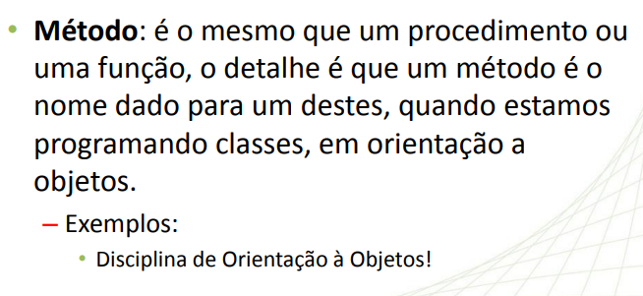
Em Java, as funções/procedimentos são conhecidas como métodos. Eles são blocos de código que realizam uma tarefa específica e podem ser chamados repetidamente. Neste artigo, iremos explorar o conceito, benefícios e como usar funções (ou métodos) em Java.

Slide 3
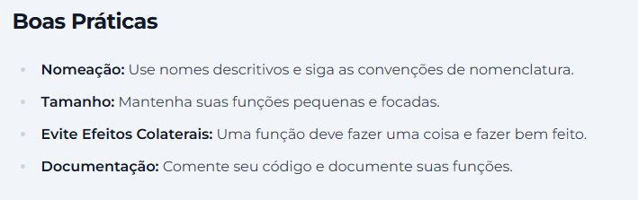

Slide 4
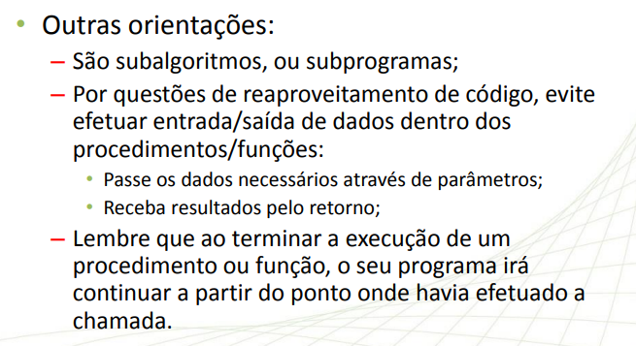

Slide 5
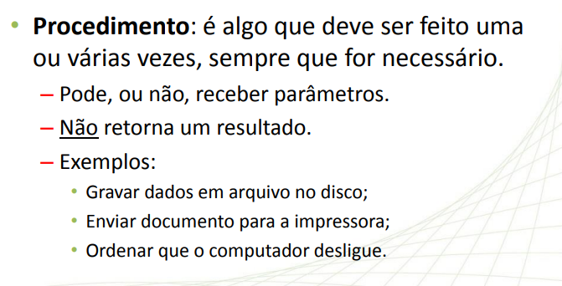

Slide 6
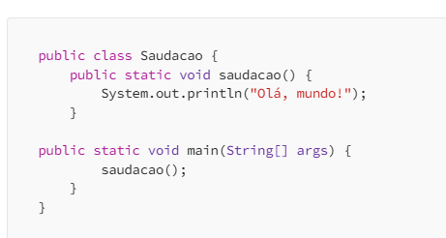
Método
Principal

Slide 7
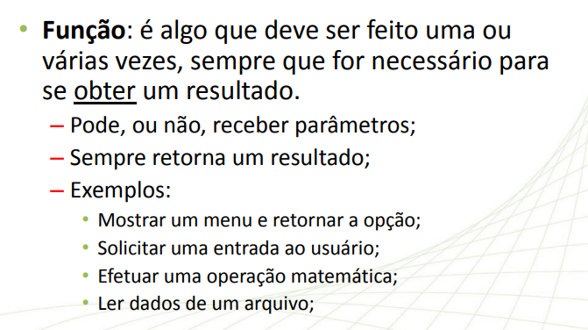

Slide 8
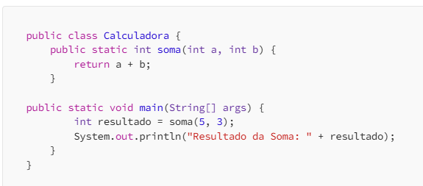
Método
Principal

Slide 9
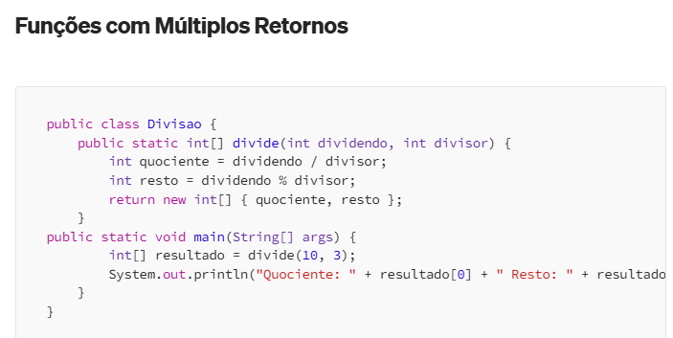

Slide 10
Lista de exercícios com Métodos (JAVA)
1) Calculadora com menu
Criar um programa JAVA que contenha métodos para: somar, subtrair, multiplicar e dividir. O programa deve pedir ao usuário dois números e a operação desejada. Após calcular e mostrar resultado da operação.

Slide 11
import java.util.Scanner; public class Calculadora { public static double somar(double a, double b) { return a + b; } public static double subtrair(double a, double b) { return a - b; } public static double multiplicar(double a, double b) { return a * b; } public static double dividir(double a, double b) { if (b == 0) { System.out.println("Erro: divisão por zero!"); return 0; } return a / b; }
public static void main(String[] args) { Scanner sc = new Scanner(System.in); double num1, num2, resultado = 0; int opcao; System.out.print("Digite o primeiro número: "); num1 = sc.nextDouble(); System.out.print("Digite o segundo número: "); num2 = sc.nextDouble(); System.out.println("\nEscolha a operação:"); System.out.println("1 – Somar "); System.out.println("2 – Subtrair "); System.out.println("3 – Multiplicar "); System.out.println("4 – Dividir "); System.out.print("Opção: "); opcao = sc.nextInt();

Slide 12
switch (opcao) { case 1: resultado = somar(num1, num2); break; case 2: resultado = subtrair(num1, num2); break; case 3: resultado = multiplicar(num1, num2); break; case 4: resultado = dividir(num1, num2); break; default: System.out.println("Opção inválida!"); return; } System.out.println("Resultado: " + resultado); sc.close(); } }

Slide 13
2. Verificar número primo
Crie um programa JAVA que contenha uma função que receba um número inteiro e retorne se ele é primo ou não.
3. Fatorial de um número
Crie um programa JAVA que contenha uma função que calcule o fatorial de um número inteiro. O usuário entra com o numero e calcula.
4. Conversor de temperatura
Crie um programa JAVA que contenha funções para converter temperaturas:
Celsius, Fahrenheit e Kelvin O usuário entra com a temperatura e escolhe a conversão.
5. Tabuada de um número
Crie um programa JAVA que contenha uma função que receba um número e imprima a tabuada dele de 1 a 10.

Slide 14
7) Sistema de Aluno e Notas
Desenvolva um programa em Java que utilize métodos e um menu de opções para gerenciar informações dos alunos (array)
O programa deve apresentar o seguinte menu:
1 - Cadastrar aluno (nome, disciplina) 2 - Informar notas (3) 3 - Calcular média 4 - Exibir situação 0 – Sair
OBS: Armazenar informações usando ARRAY

Slide 15
8) Sistema de Vendedor e Comissão
Desenvolva um programa em Java que utilize métodos e um menu de opções para calcular a comissão dos vendedores (array)
O programa deve apresentar o seguinte menu:
1 - Cadastrar vendedor (nome e total vendas) 2 - Calcular comissão (10% sobre vendas) 3 - Exibir dados 0 – Sair
OBS: Armazenar informações usando ARRAY

Slide 16
9) Desenvolva um programa em Java que utilize métodos e um menu de opções para gerenciar informações de produtos.
O programa deve apresentar o seguinte menu ao usuário:
1 - Cadastrar produto (nome) 2 - Calcular total (quantidade x preço) 3 - Exibir dados do produto 0 - Sair
OBS: Armazenar informações usando ARRAY

Slide 17
10) Desenvolva um programa em Java para uma lanchonete, utilizando métodos e um menu de opções para gerenciar os produtos vendidos.
O sistema deve permitir o controle de produtos, quantidade e preço.
O programa deve apresentar o seguinte menu:
1 - Cadastrar lanche (nome) 2 - Calcular total (quantidade x preço) 3 - Exibir dados do lanche 0 - Sair
OBS: Armazenar informações usando ARRAY

